Slide 1
A klímaváltozás nyomán felnyíló erdők
várható térnyerésének becslése
a Gemenc Zrt. adatai alapján
Alföldi Erdőkért Egyesület
Kutatói Nap
Soproni Egyetem
2024. november 4.
Gemenci Erdő- és Vadgazdaság Zrt.
6500 Baja, Szent Imre tér 2.
Telefon: +36 (79) 324-144
Fax: +36 (79) 324-181
E-mail: gemenc@gemenczrt.hu
www.gemenczrt.hu

Slide 2
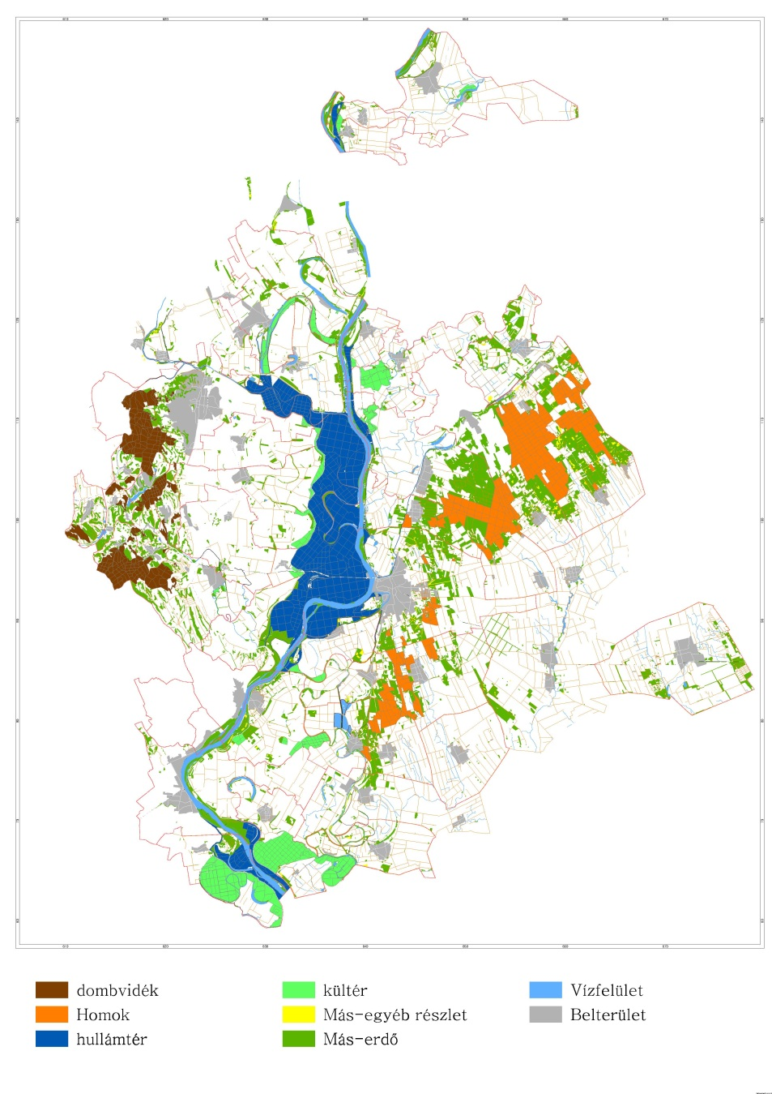
A Gemenc Zrt. közel 38 ezer hektár állami tulajdonú területen, Tolna, Bács-Kiskun és Baranya vármegye találkozásánál, az Alsó-Duna völgyben és annak környezetében végzi tevékenységét.
A vagyonkezelt területből 37.400 ha-t meghaladja az erdőtervezett terület, amiből:
dombvidék: 5 477 ha (14,6 %)
homoki terület: 10 360 ha (27,7 %)
régi ártér külter: 6 797 ha (18,2 %)
hullámtér: 14 780 ha (39,5 %)
Felnyíló erdők a Gemenc Zrt-vagyonkezelésében:
Faanyagtermelést nem szolgáló ártéri ligeterdők: 89 ha
Homoki nyárasok: 16 ha
www.gemenczrt.hu

Slide 3
Az Illancs kistáj elhelyezkedése (az erdőtelepítések elsődleges helyszíne)
Forrás: Ladányi 2010.
www.gemenczrt.hu

Slide 4
Az elmúlt évtizedek FAI-index szerinti klímabesorolása (Erdeink jobb helyzetben voltak mint gondoltuk)
Führer 2017.
www.gemenczrt.hu

Slide 5
A közeljövő FAI-index szerinti klímabesorolása (2021-2024: lehet, hogy a pesszimista úton haladunk?!)
www.gemenczrt.hu

Slide 6
A téma a szemünk előtt teljesedik ki
A klímaváltozás következtében egyre gyakrabban tapasztalt hőhullámok és aszályos időszakok miatt csökken a termőhelyek fatermesztési potenciálja.
Az egységnyi területen létrejövő, élő növényi biomassza mennyiségének csökkenése növekvő mortalitáshoz, az állományok kiritkulásához vezet.
A Gemenc Zrt. területén megfigyeltünk számos erdőterületet, amelyek az elmúlt években mutatták a növekvő mortalitás és a felnyíló erdővé alakulás jeleit.
Ezen területek termőhelyi jellemzőinek felhasználásával homológ területeket kerestünk az alföldi erdészeti tájak között.
A klímaváltozási előrejelzésekkel kiegészítve megbecsültük a potenciálisan érintett területek nagyságát és térbeli elhelyezkedését.
A kockázatos besorolásba eső területeken szúrópróba jelleggel kerestük a felnyíló erdővé alakulás folyamatának bizonyítékait műholdas képek interpretációja útján.
www.gemenczrt.hu

Slide 7
Már felnyíló erdők: Hajós 133A, F és 135B
www.gemenczrt.hu

Slide 8
Hajós 133F (100 éves FTNY sarjerdő EGG cserjeszinttel)
www.gemenczrt.hu

Slide 9
Hajós 135H: a 11 éves SZNY-as záródása még 50% feletti
www.gemenczrt.hu

Slide 10
Evt-Vhr. 7. számú melléklete a Nagyalföld erdészeti tájcsoportban az alábbi erdőkre definiálta a felnyíló erdő fogalmát:
Felnyíló erdőnek minősülő erdőtársulások:
a) Borókás-nyárasok
b) Homoki tölgyesek
c) Homoki nyárasok
d) Sziki tölgyesek
e) Lösztölgyesek
f) Faanyagtermelést nem szolgáló ligeterdők [tölgy-kőris-szil, puhafás (hazai füzes és nyáras) és láperdők (kőris, nyír, éger)]
g) A részlegesen vízzel borított, vagy víznyomásos erdőrészletek, láperdők, amennyiben a záródás átlagos értéke nem éri el az 50%-ot.
Az erdőgazdálkodó kérelmére azonban a kultúrerdő vagy faültetvény természetességi állapot és alapelvárás esetén is működik a felnyíló erdővé minősítés 30-50%-os záródás között.
2017-től 2023-ig az Evt. 78.§ (3) bekezdés akkori állapota szerint az erdő mezőgazdasági művelésbe vonását a közérdekűség vizsgálata nélkül engedélyezhette az erdészeti hatóság az állam 100%-os tulajdonában nem álló faültetvény vagy kultúrerdő természetességi állapotra vonatkozó alapelvárású felnyíló erdőben. 2023. júliusától ez a lehetőség 1 ha-ra szűkült csereerdősítés nélkül.
www.gemenczrt.hu

Slide 11
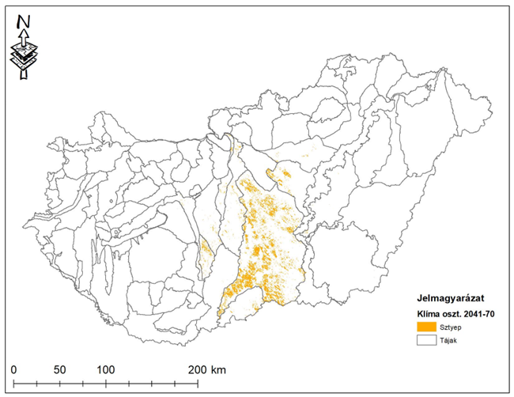
A kiválasztott mintára jellemző termőhelyi adatok meghatározása és kiterjesztése:
A listába került erdőrészletek termőhelyi adatait megvizsgáltuk. Az üzemtervben szereplő adatok mellett a SiteViewer döntéstámogató alkalmazásban szereplő adatokat is figyelembe vettük, különös tekintettel a jelenlegi és a jövőbeli klímaosztályok adataira, valamint a hidrológiai kategóriára, illetve a talajtulajdonságokra vonatkozó adatokra nézve. A klímamodellek közül az optimistább, RCP 4.5-ös kibocsátási forgatókönyvön alapuló eredményeket vettük figyelembe.
A legjellemzőbb termőhely-típus változatok megállapítása után az ERTI termőhelyi adatállományai, valamint az üzemtervi termőhelyi adatok felhasználásával leválogatásokat készítettünk a kritikus termőhelyi jellemzőkkel bíró területekre nézve. Ezt követően a leválogatások alapján területkimutatás készült a jelenlegi, valamint az egyes jövőbeli időszakokra nézve a területi változásokról.
A felnyíló erdők megfigyelt termőhelyi feltételeinek megfelelő területek leválogatása az Alföld területére felfedte, hogy nagyságrendileg 180 ezer ha veszélyeztetett területű erdőállománnyal rendelkezünk, ami az erdőterületek 9,1%-a.
Látható, hogy eléggé jelentős a veszélyeztetett területek nagysága országosan. Egyelőre nem látszik, miként lehetne hosszabb távon is megnyugtatóan kezelni az erdőfenntartás kihívásait. Ideiglenesen enyhítheti a helyzetet az erdő definíció módosítása, összhangban a FAO erdő definíciójával (FAO, 2023). Ez esetben erdő kategóriában maradhatnának a felnyíló területek, ha a faállomány záródása 10%-ig csökkenhetne.
www.gemenczrt.hu

Slide 12
A homok megkötése az erdész elődök egyik nagy szakmai kihívása volt (kép: 1949. Babos I.). Mi meg tudjuk őrizni az eredményeket?
Fotó: Mállerd
www.gemenczrt.hu

Slide 13
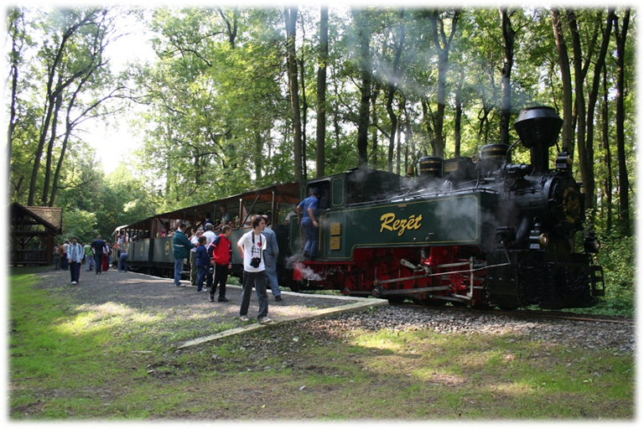
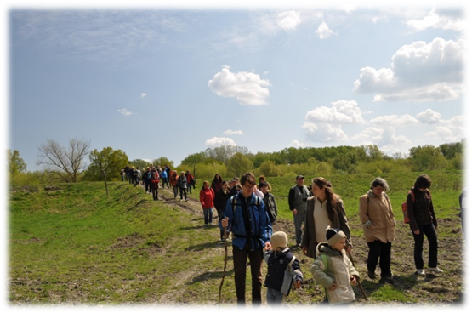
Muszáj lesz
ui. a jövőbeni gondolkodást és a megoldások keresését összhangba kell hozzuk az Európai Parlament és a Tanács (EU) 2023/1115 rendeletével (2023. május 31.), ami az erdőirtáshoz és az erdőpusztuláshoz kapcsolódó egyes áruk és termékek uniós piacon történő forgalmazásáról és Unióból történő kiviteléről szól, valamint a 995/2010/EU rendelet hatályon kívül helyezését is eredményező szabályozás, mely újszerűségéből adódóan önálló tanulmányt érdemel.
www.gemenczrt.hu

